Slide 1
Regionale Verbinders
Inburgeringscafé DUO
2 april 2025
AMR Groot-Amsterdam

Slide 2
Programma
10.00 – Welkom
10.05 – Aanleiding
Plan van aanpak 'Statushouders aan het werk’
Doel van de opdracht Regionale verbinders en de borging van de rol
Voorstellen verbinders in omliggende regio’s
10.15 – Een blik op de praktijk van de Regionale verbinders
Vragen aan het publiek koppelen aan de voorbeelden uit de praktijk voorzien van tips en tools voor succesvolle integratie
10.35 – Vragen?
10.45 – Afsluiting
Notes:
Ayse
Welkomstwoord en toelichting RV’s, onszelf kort voorstellen: benoemen welke gemeenten onderdeel zijn van de regio’s.
Aanleiding door Aniek.
Samen aanwezig omdat wij onderdeel uitmaken van het lerend netwerk van Divosa.
RV van andere regio beheert de tijd (!)

Slide 3
Aanleiding
Plan van aanpak
‘Statushouders aan het werk’
Doel van de opdracht regioverbinder:
Meer statushouders (duurzaam) aan het werk in de arbeidsmarktregio’s
Iedere regio geeft invulling op basis van lokale behoeften.
Notes:
Aniek
Waarom? Verzoek van minister Karien van Gennip, verwijzen naar plan van aanpak (Taskforce VIA pva).
Doel opdracht door verbinder eigen regio benoemen, inclusief verschil tussen de 2 AMRs.
Doel Zuid-Kennemerland & Ijmond: Het verhogen van de arbeidsparticipatie van statushouders naar duurzaam werk, waarbij optimaal gebruik wordt gemaakt van het bestaande netwerk en initiatieven waarbij dit netwerk verder wordt versterkt.
Vertaling naar eigen regio in de volgende sheets.

Slide 4
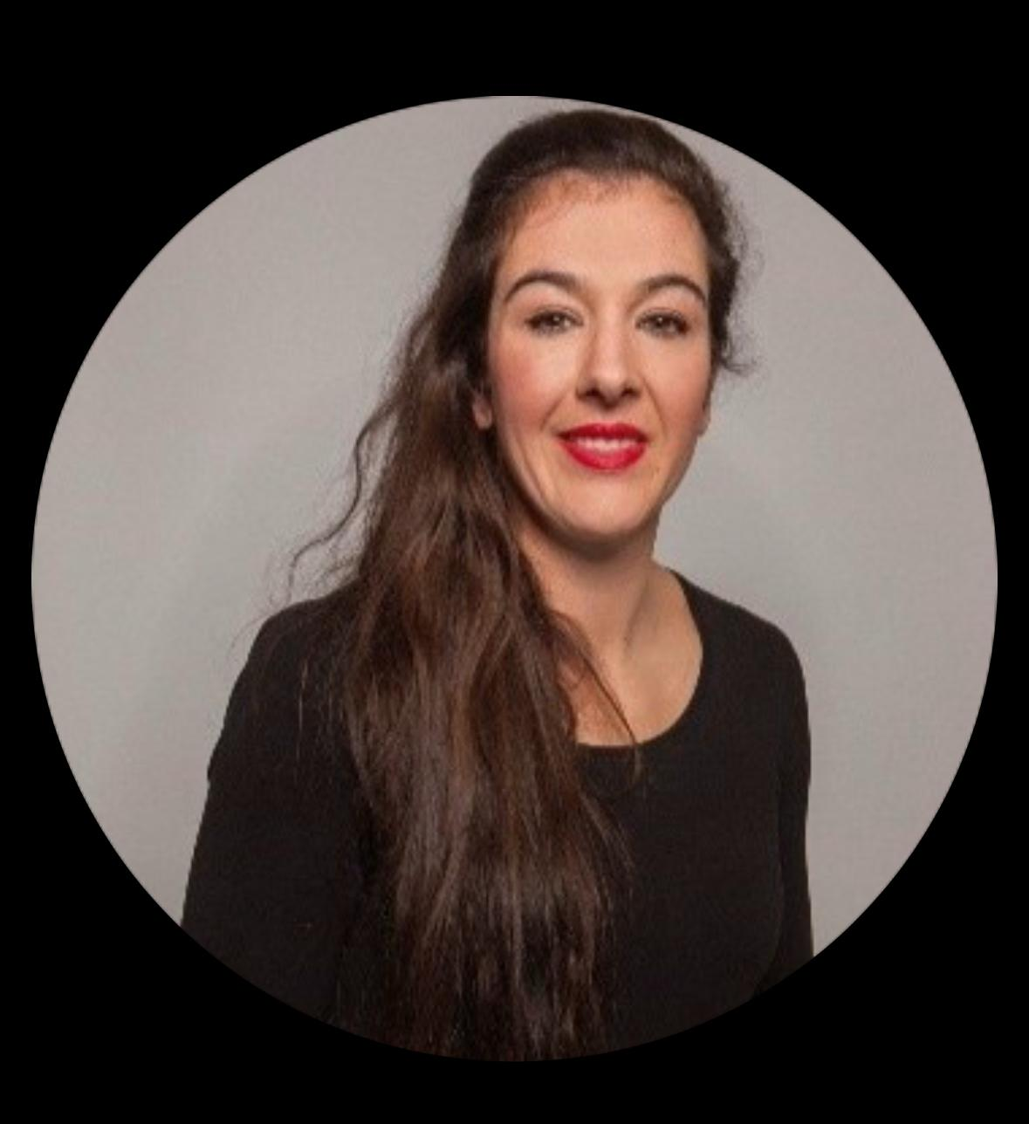
Collega verbinders
rondom onze regio’s:
Midden-Utrecht: Anouk van Rooijen
Nood-Holland Noord: Linda Gielen
Notes:
Aniek
Voorstellen verbinders in omliggende regio’s (Midden-Utrecht, Noord-Holland Noord). Linda Gielen voor Noord-Holland Noord. Anouk van Rooijen voor Utrecht.

Slide 5
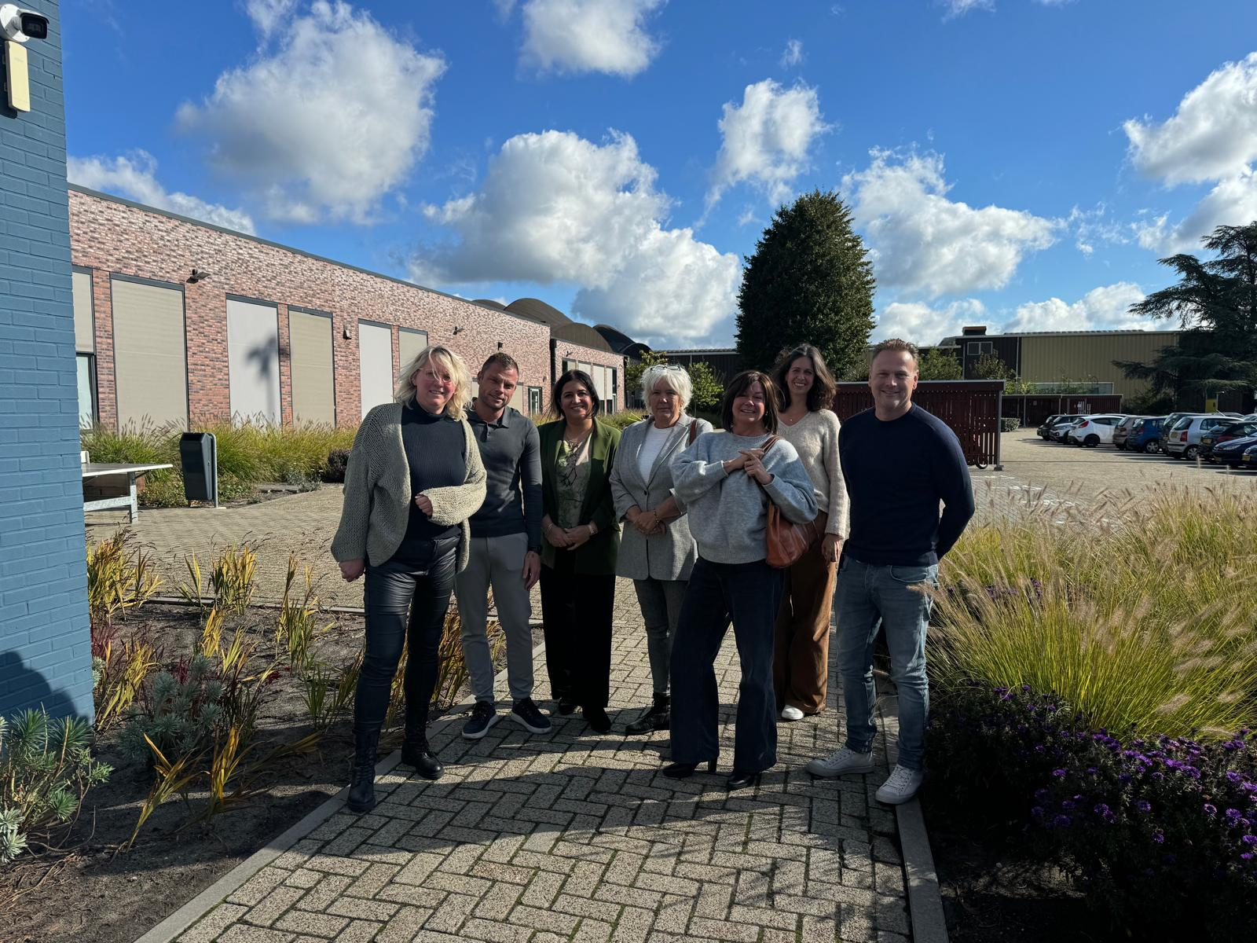
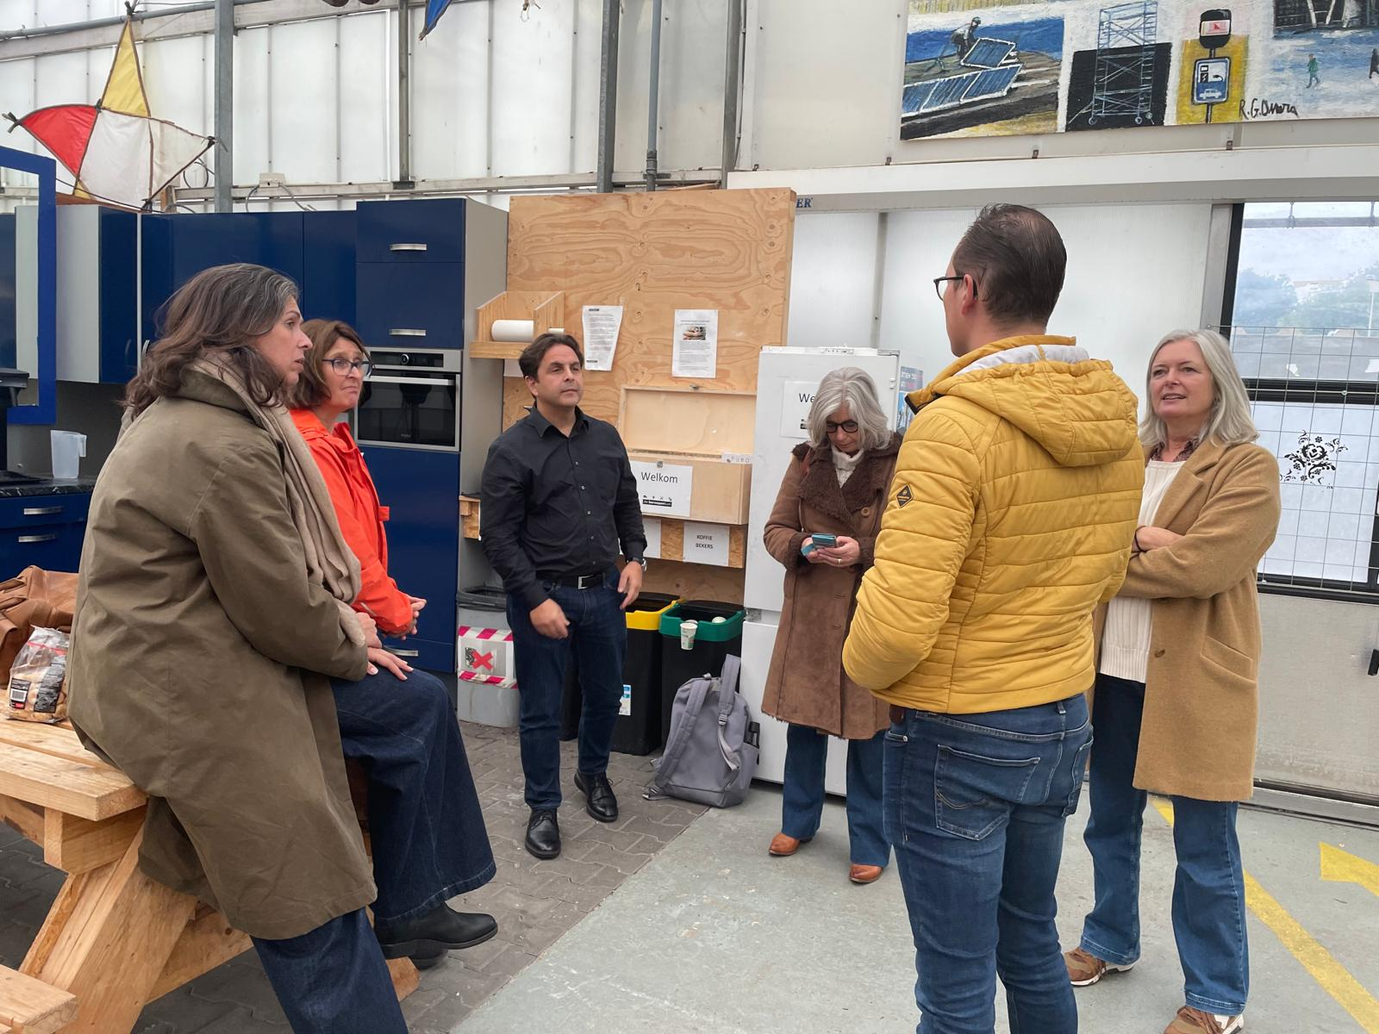
Een blik werpen in de praktijk van een Regionale verbinder..
Invulling geven aan het doel door middel van:
Verbinden betrokken partijen (gemeenten, UWV, werkgevers, WSP, COA, professionals en voorliggende voorzieningen) en bestaande activiteiten
Eenduidige aanpak binnen de regio
Onderzoeken aanvullende behoeften om kansen van statushouders op de arbeidsmarkt te vergroten & ondersteunen activiteiten die in deze behoeften voorzien
Centraal aanspreekpunt (kennis en netwerk) voor betrokken organisaties, werkgevers en de doelgroep zelf
Notes:
Ayse – Aniek geeft voorbeelden
Blik op de praktijk: lokale verbinder geeft voorbeelden, andere verbinder stelt de vragen.
Lokale verbinder geeft lokale voorbeelden, collega stelt eventuele vragen en beschrijft landelijke voorbeelden.
Verbinden betrokken partijen: netwerk opgezet voor de regio om uit te wisselen en van elkaar te leren
Eenduidige aanpak: bijvoorbeeld harmoniseren van formulieren
Onderzoeken aanvullende behoeften: bij ons was er behoefte aan traject voor ondernemerschap, met de regio krijgen we wel een traject vol
Centraal aanspreekpunt: we merken dat mensen ons steeds beter weten te vinden en dat we worden ingezet presentaties te geven over de doelgroep. Beeldvorming veranderen, positieve promotie van de doelgroep hoort er ook bij.

Slide 6
Tips van de Regionale Verbinders (1) voor een succesvolle integratie
Aanbod niveau:
Duale (leerwerk)trajecten
Taal op de werkvloer
Aanbod in eigen taal
Coaching op de werkvloer voor taalondersteuning en cultuurverbinding
Ontzorgen en faciliteren van werkgevers
Trainingen en voorlichting voor werkgevers
Uitvoerend niveau:
Luisteren naar de persoon
Cultuursensitief en deskundig werken
Out-of-the-box denken en doen
Notes:
Aniek
Wat is volgens jullie de grootste uitdaging voor statushouders in je gemeente? Wat heb je nodig om dit op te lossen?

Slide 7
Tips van de Regionale Verbinders (2) voor een succesvolle integratie
Regionaal niveau: Samenwerking in de regio
Positie van de verbinder binnen de regionale samenwerking
Bruggen slaan tussen gemeenten en andere organisaties obv wensen en behoeften
Organiseren van bijeenkomsten voor werkgevers en statushouders
Kennis van benutten nationale en Europese subsidies
Algemene tip:
Maak gebruik van het netwerk dat de regionaal verbinder heeft, want dat scheelt je tijd en werk!
Notes:
Ayse
Eigen verbinder presenteert.
Tip: contacteer de regionale verbinder om ook knelpunten en vragen bekend te maken, daar heeft de regioverbinder zelf ook iets aan.

Slide 8
Enkele tools voor professionals en werkgevers
Inspiratiesessies voor werkgevers bijvoorbeeld via Sosy Training, het WSP of andere aangesloten organisaties. Merendeels gericht op interculturele communicatie op de werkvloer
Taalbuddy’s op de werkvloer ter ondersteuning van de taalontwikkeling
SOWIS: Subsidie voor werkgevers die statushouders in dienst nemen, aan te vragen vanaf 2 juni 2025.
Handreiking Participatie inburgering als leidraad voor de begeleiding richting participatie
Meer informatie?
Bezoek de volgende webpagina’s voor meer tips, inspirerende verhalen en tools:
Regionale verbinders
Handreiking voor het begeleiden van statushouders op de werkvloer | Publicatie | Rijksoverheid.nl
WSP Groot Amsterdam & WSP ZKIJ
Notes:
Aanvullen en/of vervangen met regionale mogelijkheden.

Slide 9
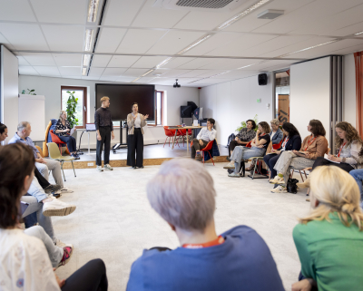
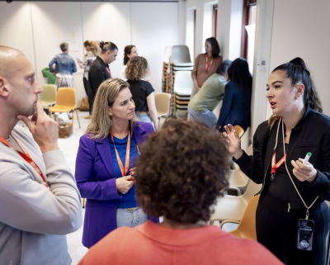
Waarom Divosa?
Divosa heeft een lerend netwerk opgezet om regionale verbinders te verbinden en te ondersteunen. Dit netwerk bevordert kennisdeling en samenwerking.
Wat doet Divosa?
Ondersteunen van de verbinders en hen samenbrengen:
Kennis, informatie en ervaringen uitwisselen
Leren van elkaar, zowel op proces- als inhoudelijk niveau
Organisatie van bijeenkomsten:
Fysieke en online bijeenkomsten, samenwerking met SZW en ketenpartners
Verspreiden van goede voorbeelden:
Hulpmiddelen en best practices delen
Via webpagina's en nieuwsbrieven van Divosa
Notes:
Ayse en Aniek aanvullend

Slide 10
Contactgegevens
Collega regionale verbinders uit ‘de buurt’
Regio Midden-Utrecht: Anouk van Rooijen | anouk.van.rooijen@utrecht.nl
Noord-Holland Noord: Linda Gielen | l.gielen@zaffier.nl
Arbeidsmarktregio Zuid-Kennemerland & IJmond
Ayse Yilmaz
ayilmaz@haarlem.nl
06 28 83 40 21
Arbeidsmarktregio Groot- Amsterdam
Aniek Meijer
aniek.meijer@amsterdam.nl
06 43 64 52 64

